Slide 1
神经精神系统疾病 多学科联合病例示教
2018年12月

Slide 2
神经内科：主持及病例介绍（病史-简单讲解影像-诊断及治疗过程）30min
查体视频8min
精神科：精神科检查（12min）；相关的精神症状及其治疗和预后（20min）
放射科：读片（CT平扫---MRI---CTA&CTP---简要介绍DSA） 20min
神经内科总结：动脉血栓性脑梗死进行总结及适当拓展 20min
讨论和提问（10min）

Slide 3
病史介绍
患者男，58岁，入院时间2018年12月3日
因“突发吐词不清、左侧肢体无力4.5小时”
入院前4.5小时患者无明显诱因开始出现吐词不清，言语欠清晰，能与家人交流；左侧肢体无力，跌倒，无意识丧失，无肢体抽搐、大小便失禁；未诉头晕头痛，无恶心、呕吐；无吞咽困难、饮水呛咳；急诊入院。
既往史：高血压病史5年；长期吸烟史20支/天*30⁺年

Slide 4
入院体格检查
T 36.7℃ P 92 次/分 R 20 次/分BP 175/102mmHg。意识清楚，对答切题，吐词不清，定向力、记忆力正常，双瞳孔等大等圆，对光反应灵敏，双侧额纹对称，左侧鼻唇沟变浅，伸舌左偏，悬雍垂居中，咽反射存在；颈阻（-），布氏征、克氏征阴性，四肢肌张力不高，左上肢肌力III级，左下肢肌力III级，右侧肢肌力Ⅴ级，四肢腱反射（2+），左侧偏身痛觉减退，左侧病理征阳性，右侧病理征阴性。
NIHSS评分：5分
心肺腹部查体未见异常

Slide 5
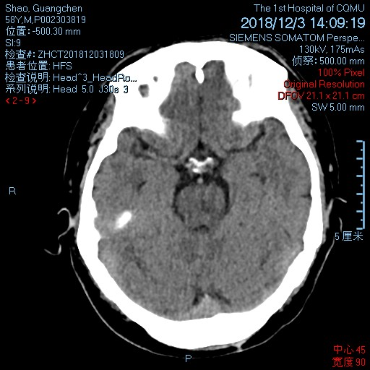
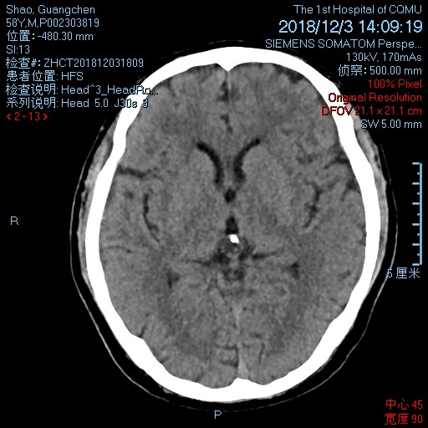
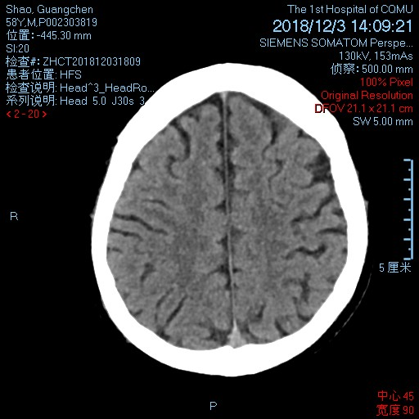
辅助检查
急诊头颅CT（2018-12-03 14:09） ： 颅内未见出血

Slide 6
思考/提问：
1. 该患者目前最可能的诊断？
2. 目前的治疗？

Slide 7
诊治经过
急诊科予以尿激酶100万IU静脉溶栓治疗
溶栓后2小时，患者肢体无力恢复
体格检查：意识清楚，吐词不清，左侧鼻唇沟变浅，伸舌左偏，四肢肌张力正常，四肢肌力Ⅴ级，腱反射对称（2+），左侧偏身痛觉减退，双侧病理征阴性。
NIHSS评分：2分

Slide 8
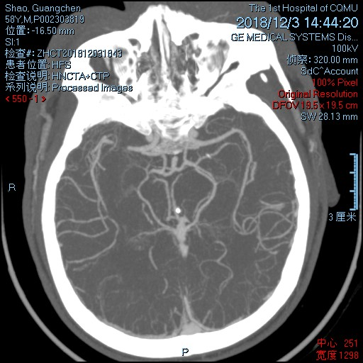
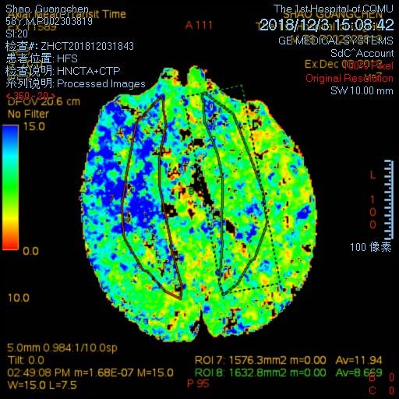
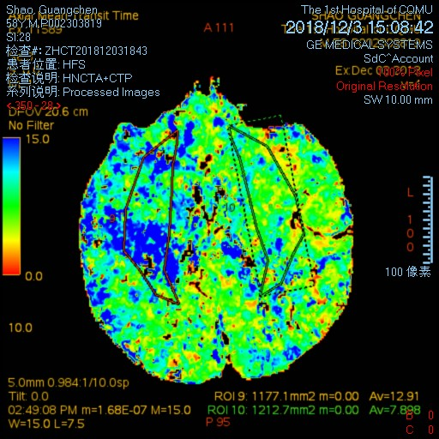
辅助检查
急诊头颈CTA+CTP（2018-12-3 14:44）
CTA：右侧大脑中动脉M1段近分叉处局部栓塞，远端分支显影可；
CTP：右侧额顶颞叶及基底节区灌注较对侧降低。

Slide 9
诊治经过
入院次日（12-4）患者再次出现左侧肢体无力，且意识水平下降
体格检查：意识嗜睡，吐词不清，对答切题，左侧鼻唇沟变浅，伸舌左偏；颈阻（-），四肢肌张力不高，左上肢肌力0级，左下肢肌力III级，右侧肢肌力Ⅴ级，腱反射对称（2+），左侧偏身痛觉减退，左侧病理征阳性，右侧病理征阴性。
NIHSS评分：12分

Slide 10
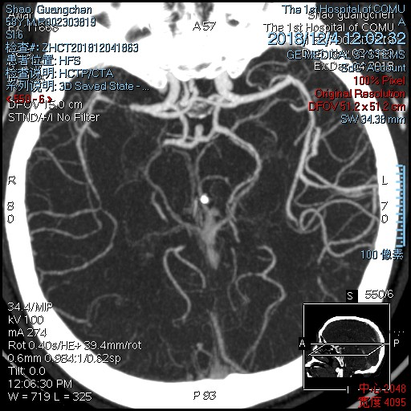
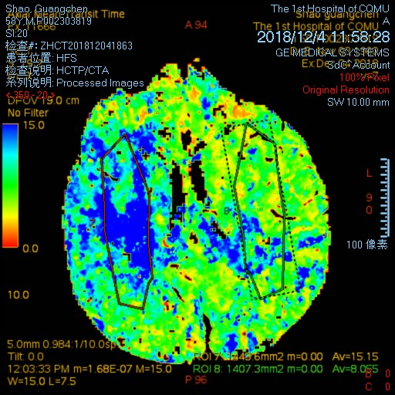
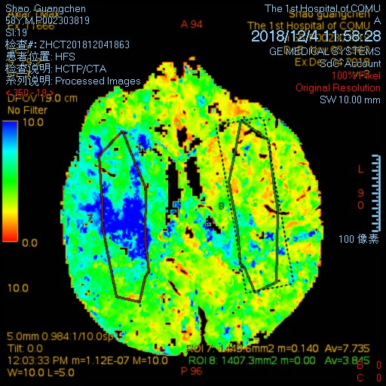
辅助检查
急诊头颈CTA+CTP（2018-12-4 11:58）
CTA：右侧大脑中动脉M1段近分叉处管腔明显狭窄，较前片比较狭窄程度减轻，其内可见少许造影剂充填，远端分支显影可；
CTP：右侧额顶颞枕叶、基底节及半卵圆中心灌注较对侧降低。

Slide 11
诊治经过
患者症状加重，考虑诊断右侧大面积脑梗死；头颈部CTA提示右侧大脑中动脉闭塞，血管再通可能性小，可能遗留严重神经功能障碍，且随后3-7天激发严重脑水肿可能导致患者脑疝形成死亡。CTP提示核心梗死区域小，仍存在可挽救的缺血半暗带，有行脑血管造影及支架取栓术指征。
于2018-12-4 14:28在全麻下于DSA室行全脑血管造影术及右侧大脑中动脉球囊成形术；术后右侧大脑中动脉残余狭窄约50%，远端血管显影好。

Slide 12
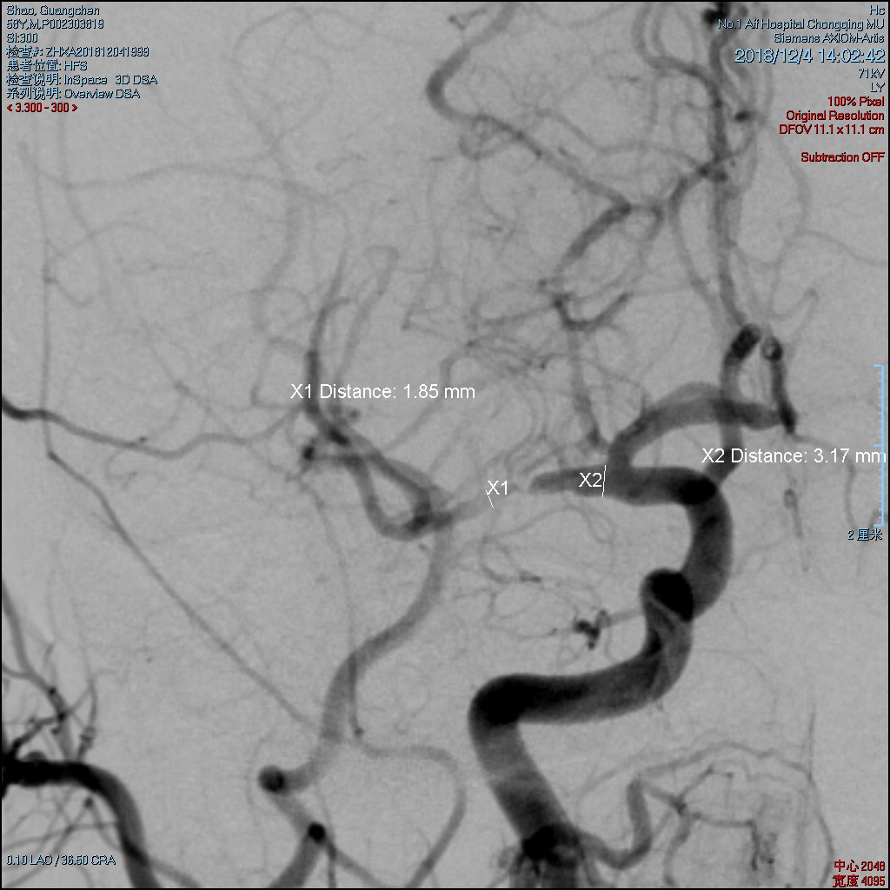
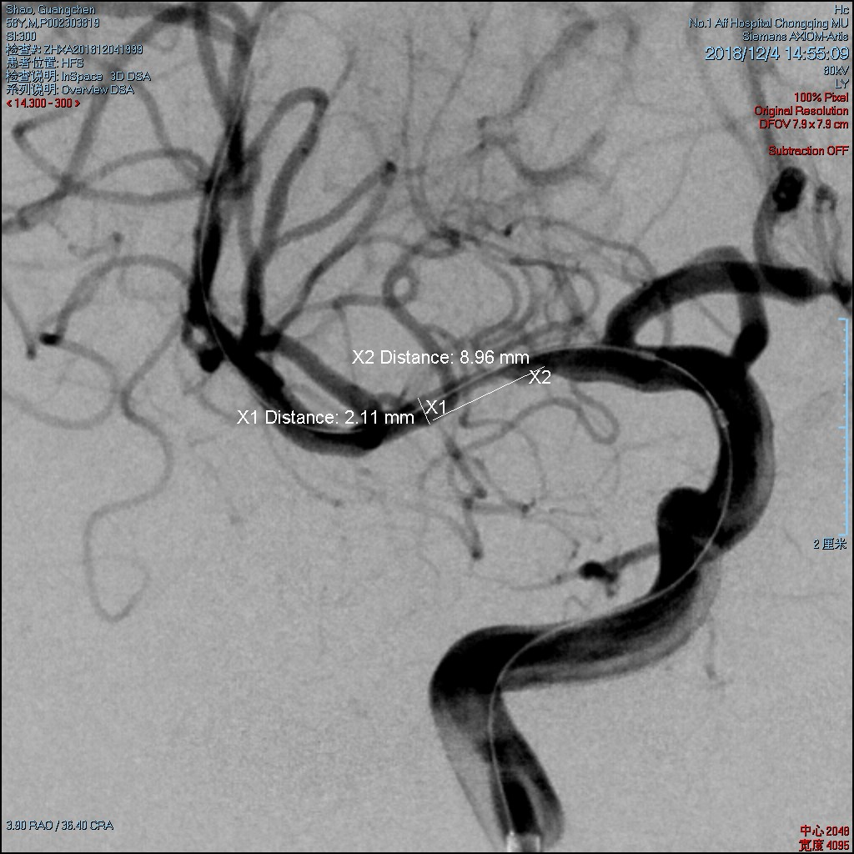

Slide 13
诊治经过
术后患者肢体瘫痪仍重，意识水平逐渐恢复
继续予抗血小板聚集、改善循环及他汀类药物治疗；
床旁康复治疗；
2018-12-6：意识嗜睡，左上肢肌力0级，左下肢肌力0级；
2018-12-8：意识清楚，左上肢肌力0级，左下肢肌力III级；
2018-12-19：意识清楚，左上肢肌力II级，左下肢肌力III级；

Slide 14
神经科查体视频

Slide 15
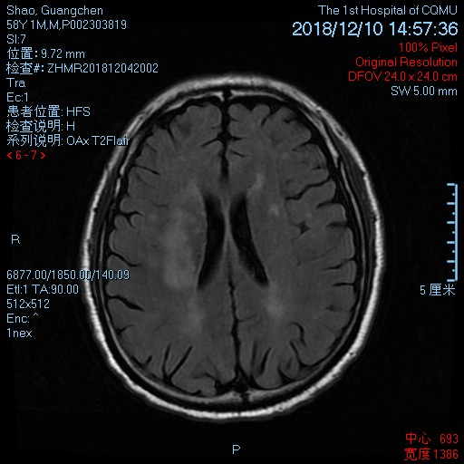
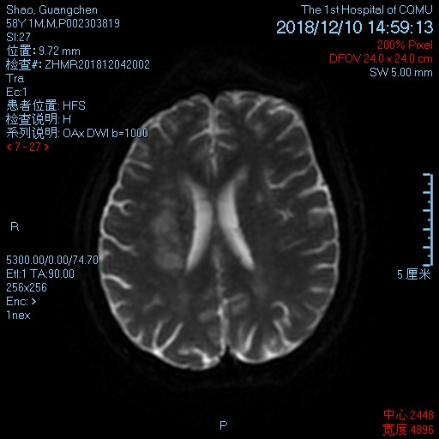
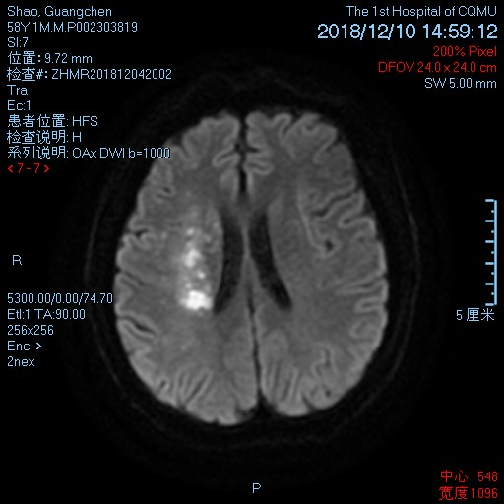
辅助检查
头颅MRI（2018-12-10）：右侧半卵圆中心、侧脑室旁、基底节区及颞枕岛叶急性脑梗死

Slide 16
诊治经过
患者住院期间出现情绪波动大，反复出现哭泣、恐惧、情绪低落，入睡困难，进食差，感觉悲观、绝望，不配合甚至抵触康复训练；
ICU转出后家属陪伴后情绪稍好转，但仍有反复哭泣，言语减少，入睡困难等；
汉密尔顿抑郁评分（24项）：31分

Slide 17
精神检查视频

Slide 18
思考/提问：
1. 患者出现情绪变化的原因？
2. 如何治疗？

Slide 19
诊治经过
精神科会诊予心理治疗及SSRIs类药物治疗
患者症状好转，与家人交流增多，睡眠及进食情况好转
逐渐开始积极配合康复训练，左上肢肌力部分恢复

Slide 20
放射科讲解相关影像

Slide 21
总结
动脉血栓性脑梗死急性期的诊断和急性期治疗
卒中后抑郁的诊断和治疗
神经精神系统相关的影像学检查

